Slide 1

BONIFACE Frédéric 05/07/2024
PRÉSENTATION Menu Maker by Qwenta

Slide 2
Sommaire
Contexte du projet
Aperçu de la maquette
Méthodologie utilisée
Tableau Kanban
Spécifications techniques
Veille technologique
Conclusion
Questions

Slide 3
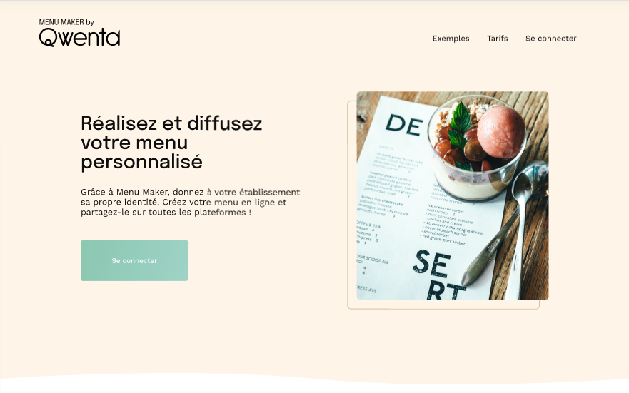
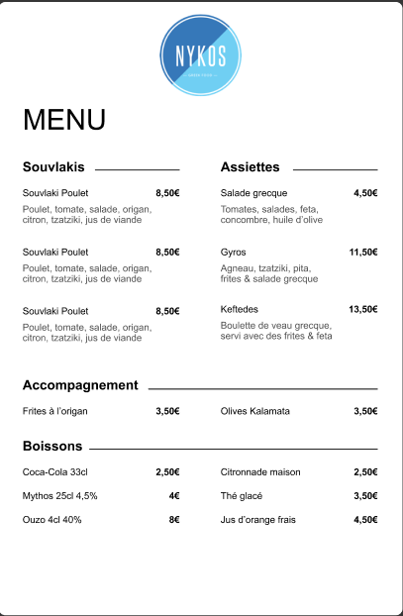
Contexte du Projet
Notre client Qwenta souhaite faire développer un “Menu Maker” : un site permettant aux restaurateurs d’afficher et de mettre en page leurs menus facilement, en quelques clics.

Slide 4
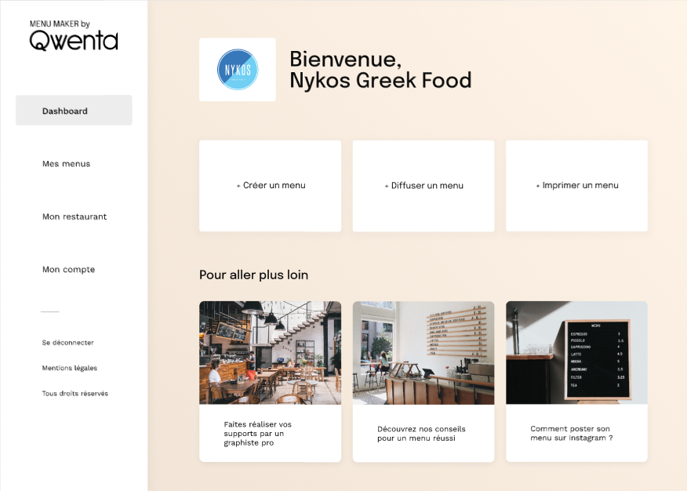
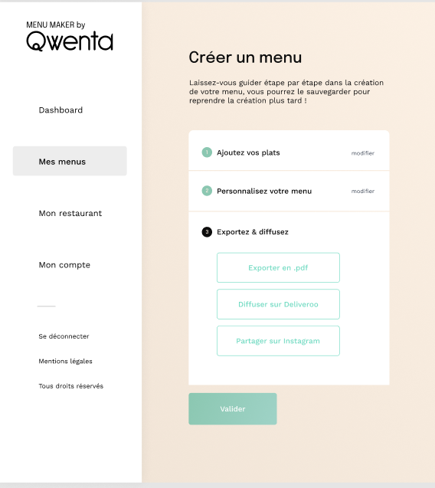
Aperçu de la maquette

Slide 5
Méthodologie Agile
Méthode Agile
La méthode Agile est une approche de gestion de projet qui se concentre sur la flexibilité, la collaboration et l’amélioration continue.
Les principales caractéristiques de la méthode Agile incluent :
Itérations courtes : Les projets sont divisés en cycles courts appelés itérations ou sprints, permettant des ajustements fréquents.
Collaboration étroite : Une communication constante entre les membres de l’équipe et les parties prenantes est essentielle.
Adaptabilité : Les changements sont vus comme des opportunités d’amélioration plutôt que des obstacles.
Livraison fréquente : Des versions fonctionnelles du produit sont livrées régulièrement pour obtenir des retours rapides.
Utilisation de GIT pour la construction du projet et pour le partage des travaux entre les membres de l’équipe pour la gestion de versions.

Slide 6
Méthodologie Scrum
Méthode Scrum
Scrum est une des méthodes Agile les plus populaires. C’est un cadre de travail qui aide les équipes à travailler ensemble de manière plus efficace.
Rôles définis : Scrum Master (facilitateur), Product Owner (responsable du produit) et l’équipe de développement.
Backlog produit : Une liste priorisée des fonctionnalités et des tâches à réaliser.
Sprints : Des cycles de travail courts (généralement de 2 à 4 semaines) au cours desquels une partie du produit est développée.
Réunions Scrum : Comprennent la planification du sprint, les réunions quotidiennes (daily stand-ups), la revue de sprint et la rétrospective de sprint.
Ces méthodes permettent de gérer les projets de manière plus flexible et réactive, en mettant l’accent sur la satisfaction du client et l’amélioration continue.
Utilisation de GIT pour la construction du projet et pour le partage des travaux entre les membres de l’équipe pour la gestion de versions.

Slide 7
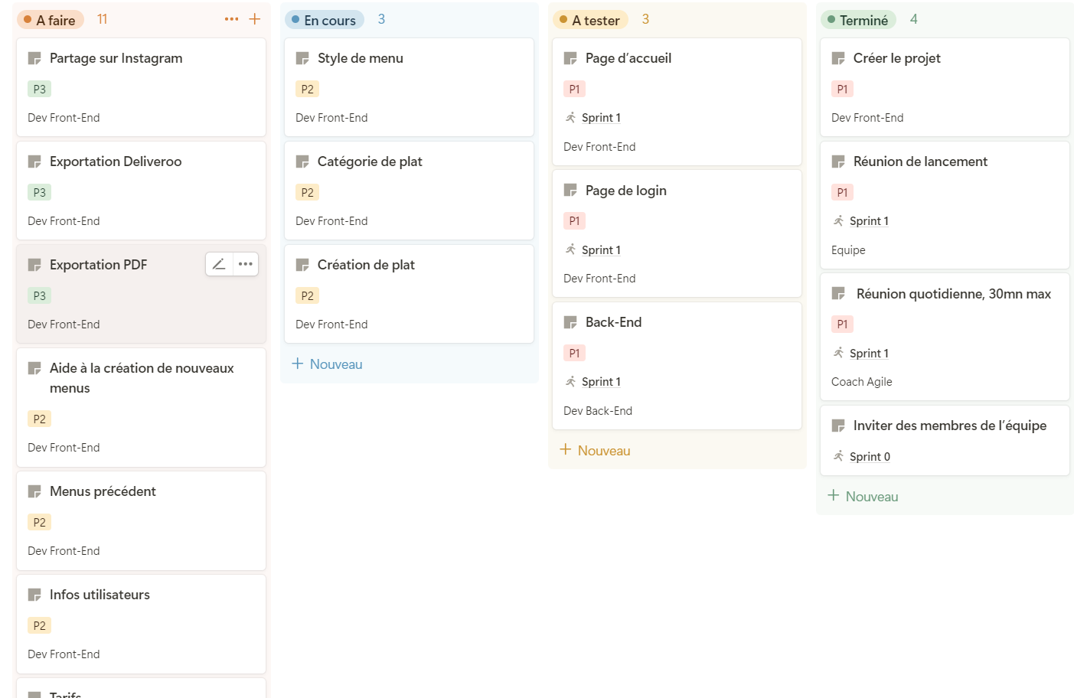
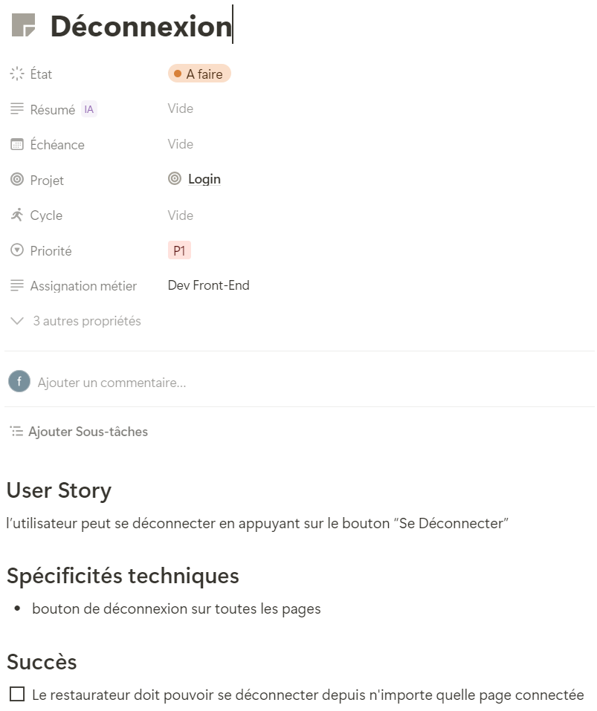
Suivi du projet avec le Kanban

Slide 8
Suivi du projet avec le Kanban
Explication des User Stories (US), tâches attribuées, etc.
Un récit utilisateur, ou « user story » en anglais, est une description simple d’un besoin ou d’une attente exprimée par un utilisateur et utilisée dans le domaine du développement de logiciels et de la conception de nouveaux produits pour déterminer les fonctionnalités à développer.
Explication de comment le tableau facilite le suivi et la coordination de l'équipe.
Le tableau est scindé en quatre catégories permettant un visuel rapide des sujets a traiter en cours, a tester, et terminé.
Lien public du tableau NOTION
https://fifth-couch-888.notion.site/ae90e83594fc40cc9a50376884517cc9?v=f944c792d0dc4e5b9e8642a8993bccfe&pvs=4

Slide 9
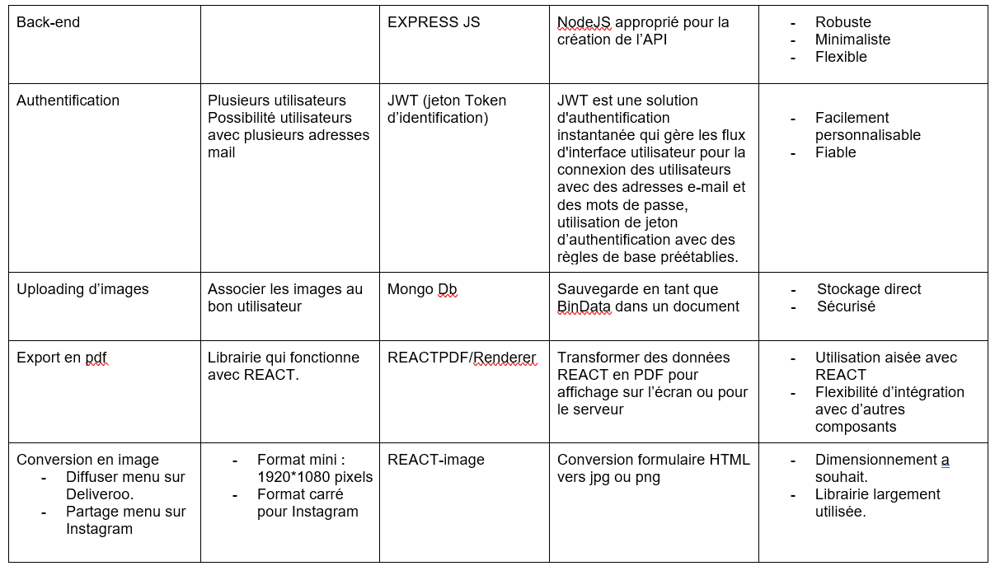
Spécifications techniques
Présentation de l’usage du no-code

Slide 10
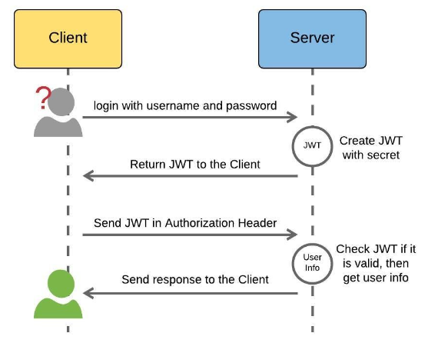
Détail d’une spécification technique
Authentification

Slide 11
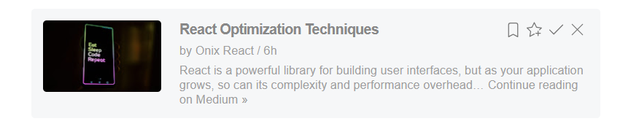
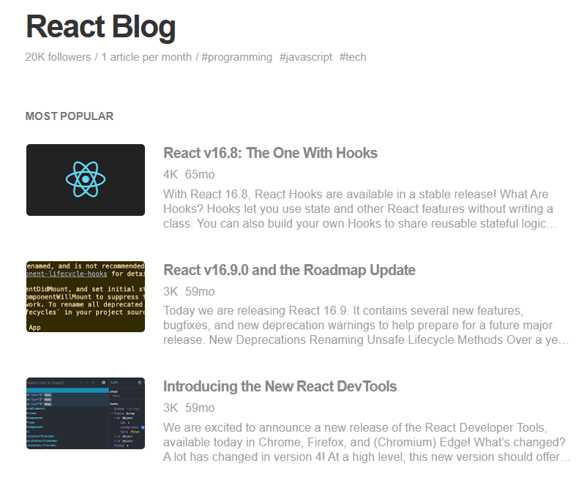
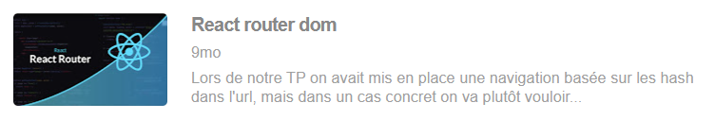
Veille Technologique
Présentation de l’usage du no-code
Méthode de classification des sources d'information.
J’ai ciblé deux thèmes principaux:
REACT ➔ afin de suivre les nouveautés mais également, les correctifs et bonnes pratiques.

Slide 12
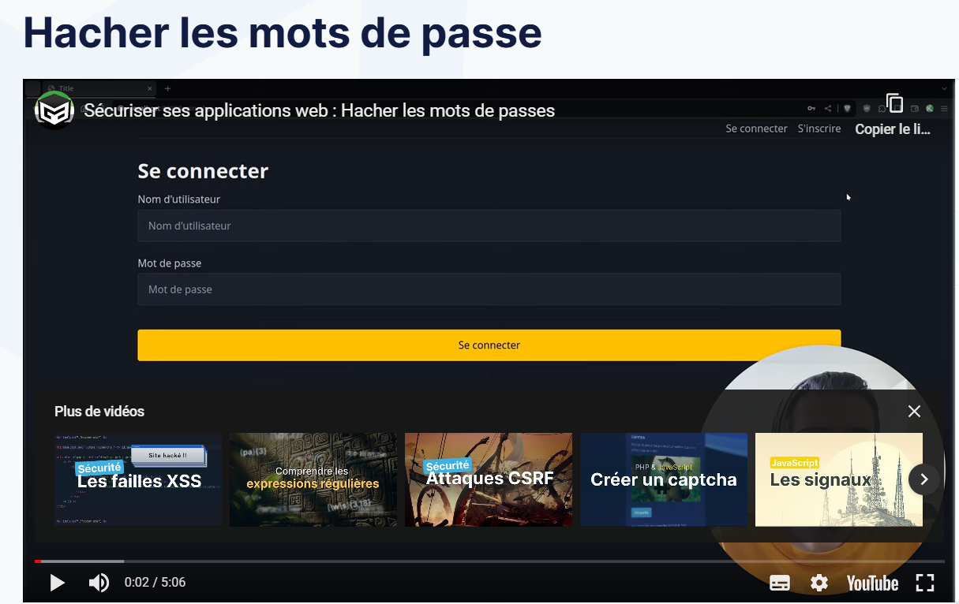
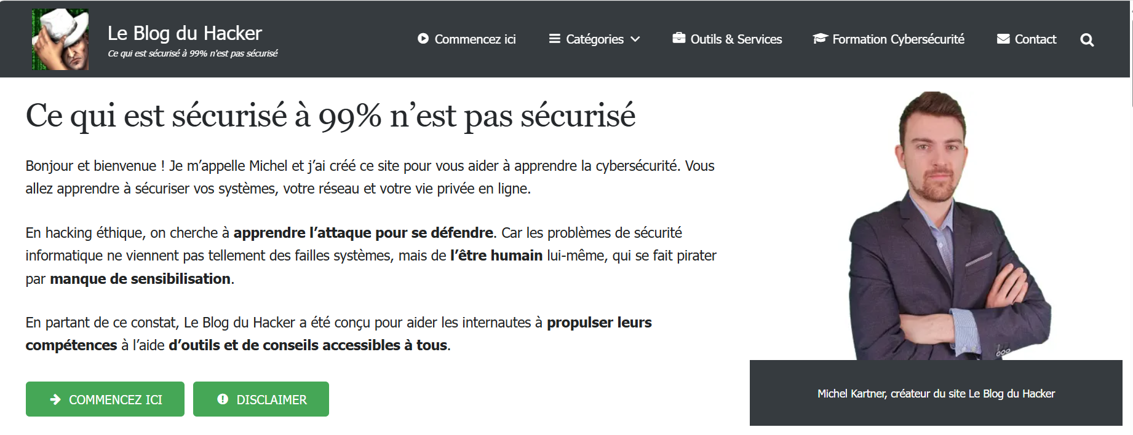
Veille Technologique
LA SECURITE ➔ afin d’être en mesure de proposer une solution pérenne et au niveau des dernières évolutions en termes de sécurité.
Grafikart.fr

Slide 13
Conclusion
Présentation de l’usage du no-code
Résumé des points clés de la présentation

Slide 14
QUESTIONS ?

